Slide 1
MS SIO
Introduction au Machine Learning
Compte rendu de Travaux Pratiques
Jérémy CAO
William AFONSO

Slide 2

Code source accessible à : https://github.com/will-afs/IML
Introduction au Machine Learning – Compte rendu d’apprentissage et de Travaux Pratiques

Slide 3
Plan de présentation
Analyse descriptive de notre ensemble de données
01
02
Entraînement d’un modèle via la méthode KNN
Entraînement d’un arbre de décisions
03
04
Conclusion
Introduction au Machine Learning – Compte rendu d’apprentissage et de Travaux Pratiques

Slide 4

1. Analyse descriptive de notre ensemble de données
Introduction au Machine Learning – Compte rendu d’apprentissage et de Travaux Pratiques

Slide 5
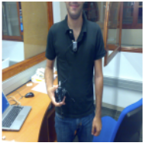
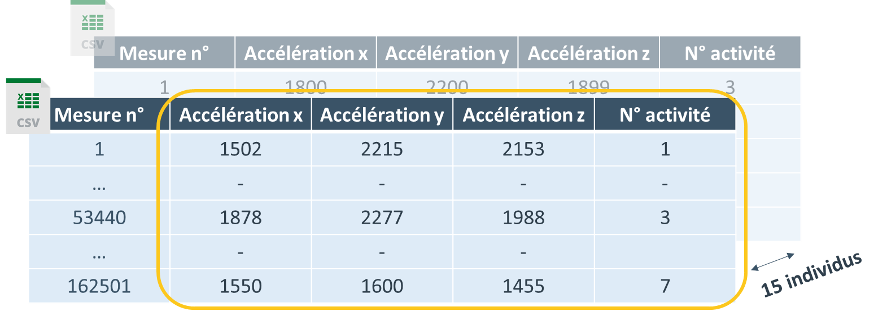
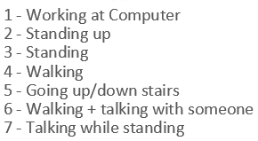
Analyse descriptive de notre ensemble de données
Présentation des données brutes
Accéléromètre (x, y, z)
Activités
Jeu de données brut
Objectif :
Raffiner nos données pour les rendre exploitables
Trouver l’algorithme le plus approprié pour déduire l’activité à partir d’accélérations (x, y, z)
Introduction au Machine Learning – Compte rendu d’apprentissage et de Travaux Pratiques
Notes:
Documentation de l’accéléromètre (ADXL345):
https://www.analog.com/media/en/technical-documentation/data-sheets/ADXL345-EP.pdf
Résolution de l’accéléromètre (10 bits, unité = mg, précision = +-4mg et erreur lors de la CAN)

Slide 6
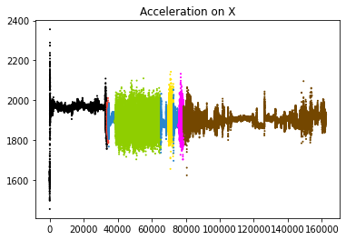
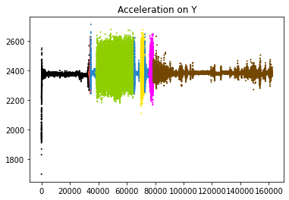
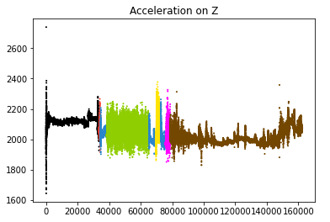

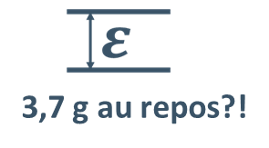

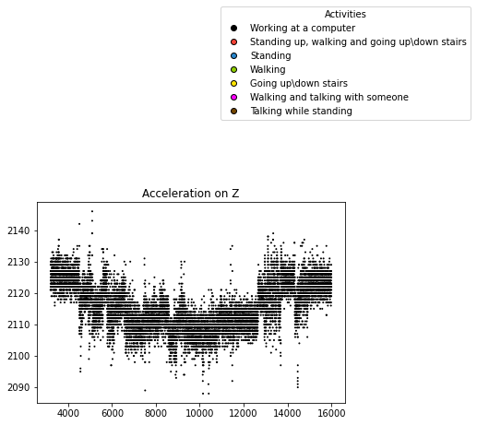
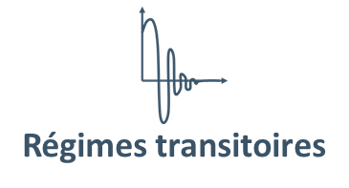
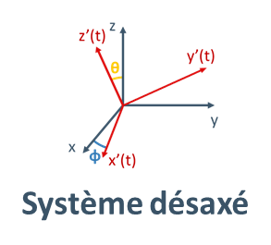
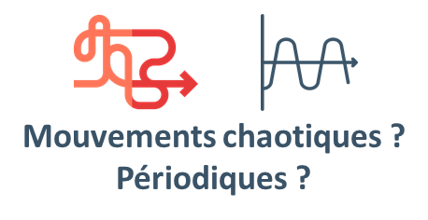
Analyse descriptive de notre ensemble de données
Analyse des données brutes et commentaires
Notes:
Offset permanent ➔ L’accéléromètre n’est pas calibré
Accélérations plus importantes au cours des activités de repos (3,7g ?!)
Activités dynamiques très peu représentées ➔ Ecart type plus élevé
Système de coordonnées du capteur variable dans le temps, par rapport à celui de la Terre
Régimes transitoires ➔ Sources d’erreur dans l’apprentissage
Mouvements chaotiques au repos ➔ Respiration & capteur mal fixé
Le sujet a même repositionné le capteur au cours des mesures !!

Slide 7
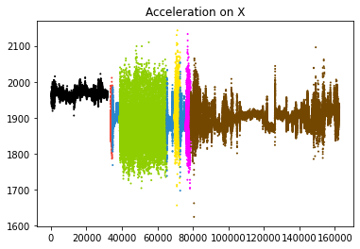
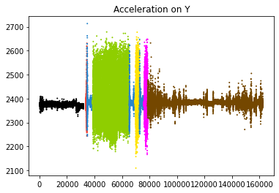
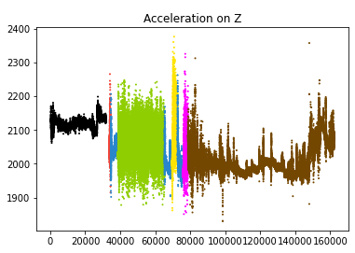
Analyse descriptive de notre ensemble de données
Suppression des régimes transitoires sur l’activité 1
Suppression des transitoires sur l’activité 1
Introduction au Machine Learning – Compte rendu d’apprentissage et de Travaux Pratiques

Slide 8
Analyse descriptive de notre ensemble de données
Augmentation de l’échantillon de données
Mesure n° | Accélération x | Accélération y | Accélération z | N° activité
1 | 1502 | 2215 | 2153 | 1
… | - | - | - | -
53440 | 1878 | 2277 | 1988 | 3
… | - | - | -
162501 | 1550 | 1600 | 1455 | 7
Individu 1
…
Datasets concaténés
Mesure n° | Accélération x | Accélération y | Accélération z | N° activité
1 | 1897 | 2198 | 2110 | 1
… | - | - | - | -
53440 | 1877 | 2455 | 2322 | 3
… | - | - | -
145099 | 1887 | 2110 | 2232 | 7
Individu 15
Introduction au Machine Learning – Compte rendu d’apprentissage et de Travaux Pratiques

Slide 9
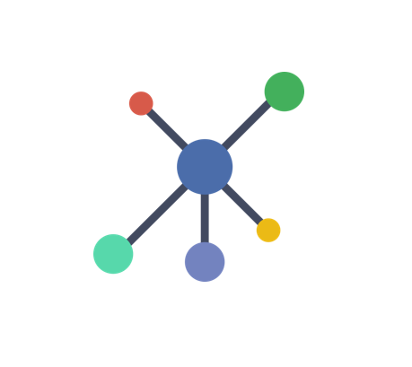
2. Prédictions avec la méthode KNN
Introduction au Machine Learning – Compte rendu d’apprentissage et de Travaux Pratiques

Slide 10
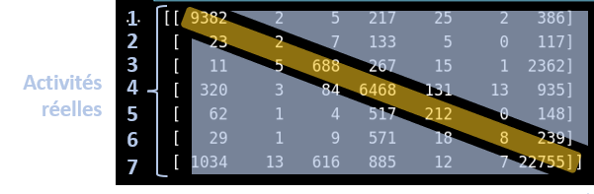
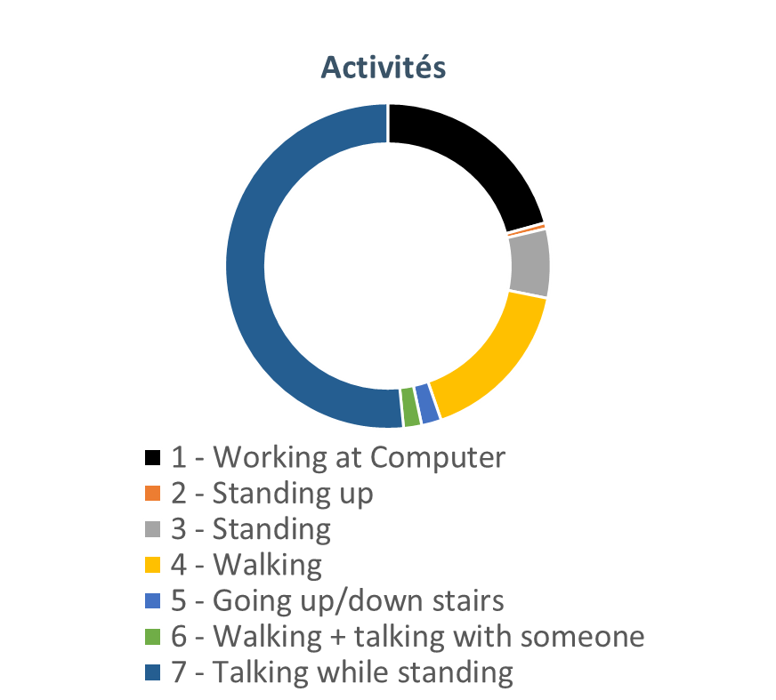
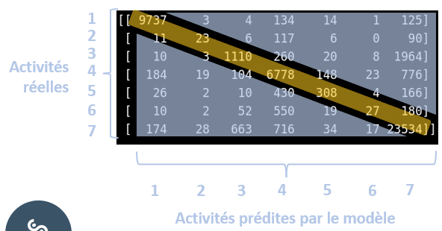
Prédictions avec la méthode KNN
Comparaison de la précision du modèle avant et après data-processing
Kopt = 9
Suppression des transitoires sur l’activité 1
Avant : 85%
Après : 87%
Introduction au Machine Learning – Compte rendu d’apprentissage et de Travaux Pratiques
Notes:
Les activités « statiques » sont représentées à + de 75%
Certaines données sont très peu représentées
Du coup, c’est assez normal d’obtenir une telle précision (~87%) si les activités 1 3 et 7 sont représentées à ~85%
Certaines données sont très peu représentées ➔ données asymétriques ➔ l’algorithme KNN risque de ne pas donner de résultats pertinents si on prend un K trop élevé : on aura toujours beaucoup de chances d’avoir majoritairement une activité 1 ou 7 ➔ Il faudrait par exemple mieux utiliser un algorithme KNN pondéré comme KNN à plus grande tolérance ou analyse des composantes du voisinage (source : https://www.youtube.com/watch?v=9pvbEP1eyNY)

Slide 11
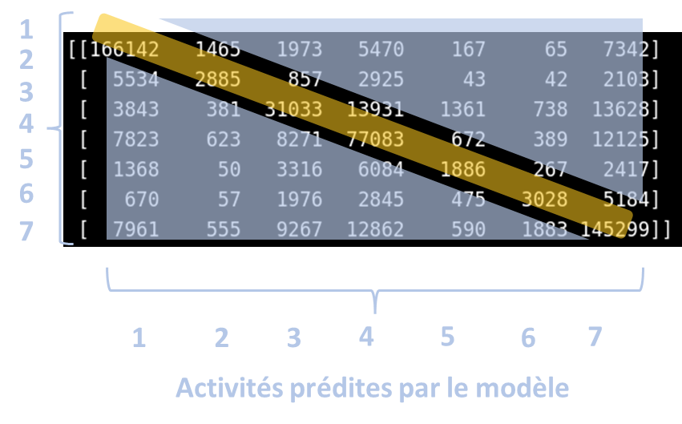
Prédictions avec la méthode KNN
Comparaison de la précision du modèle avant et après data-augmentation
Kopt = 9
Concaténation des données de chaque individu
Avant : 85 %
Après : 77 %
Notes:
Le capteur est positionné différemment entre chaque individu !

Slide 12
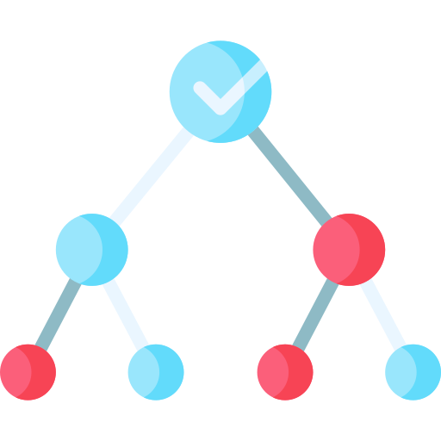
3. Prédictions avec la méthode d’arbre de décisions
Introduction au Machine Learning – Compte rendu d’apprentissage et de Travaux Pratiques

Slide 13
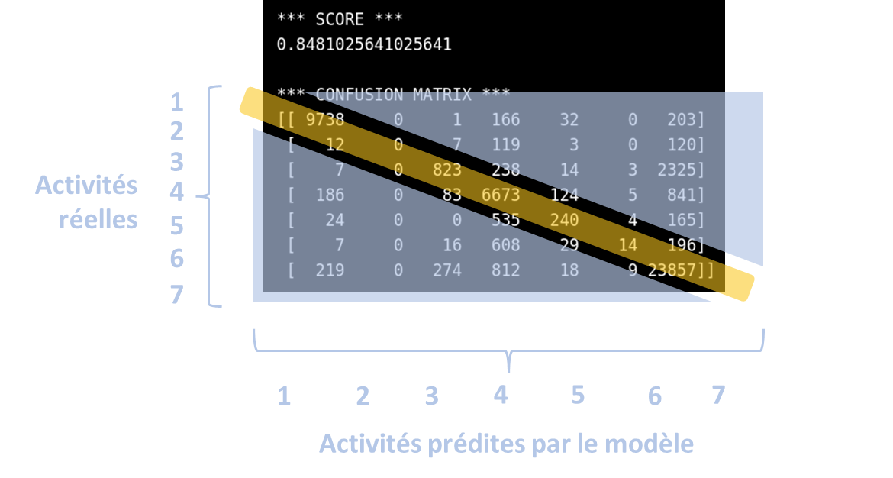
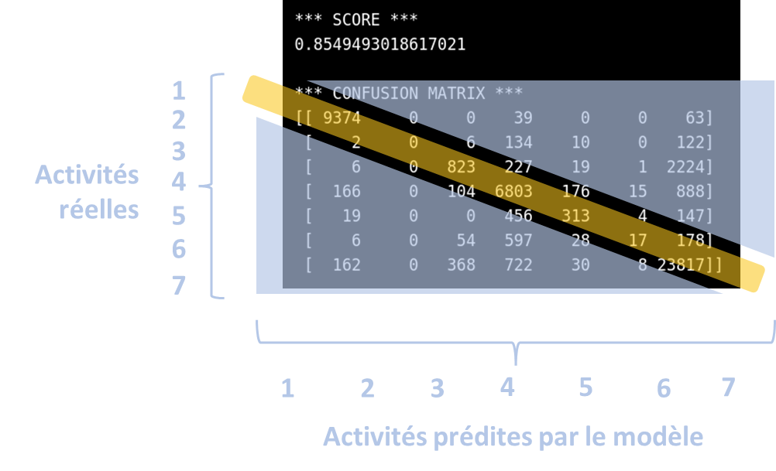
Construction d’un arbre de décisions
Comparaison de la précision du modèle avant et après data-processing
Kleaf = +- 209
Suppression des transitoires sur l’activité 1
Avant : 85-%
Après : 85+%

Slide 14
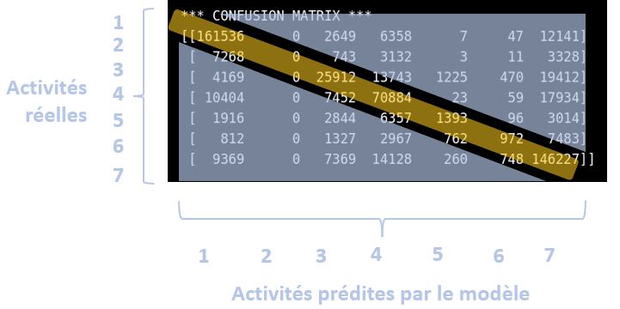
Construction d’un arbre de décisions
Comparaison de la précision du modèle avant et après data-augmentation
Kleaf = +- 209
Concaténation des données de chaque individu
Avant : 85-%
Après : 71%

Slide 15
Notes:
Techniques de ML permettent de prédire des résultats qui pourraient être imprévisibles avec le seul œil humain
Alors qu’on pensait nous orienter vers des données intelligibles et faciles à exploiter, ce fut tout l’inverse !
On a passé beaucoup (énormément) de temps à analyser le problème d’incohérence de nos données
Au début, on ne disposait pas d’une boîte à outils suffisante pour afficher nos données sous forme de graphes, ou calculer des éléments statistiques sur nos données
Puis, on a essuyé les plâtres à essayer de reformatter nos données, avec les problématiques de reprojection et de recalibrage de l’accéléromètre
Au final, on s’en sort avec une précision globale de nos modèles pas si effarante, mais pas non plus complètement satisfaisante.
On a bien compris la leçon : le Preprocessing est la tâche la plus compliquée et fastidieuse du ML ! Il faut être critique sur nos données, rigoureux dans notre démarche, et surtout, bien comprendre les tenants et aboutissants des modèles ! Il n’existe pas de solution miracle.
Néanmoins, nous pouvons nous poser la question de la pertinence du pre-processing : ne nous plaçons nous pas dans des conditions utopiques ? Qu’en serait-il si nous revenions à la réalité en testant notre modèle sur des données non-formattées ?
Perspectives :
Entraîner nos modèles avec les jeux de données des autres individus et voir l’influence.
Data augmentation
Essayer d’autres méthodes ? Exemple Knn pondéré ?
Trouver une autre manière d’évaluer les activités à partir des accélérations : tenir compte des time series (AR, ARMA) ?
UMAP TNSE (visualiser données dans espace optimisé d’une autre façon, eq à ACP mais très différente) ?

Slide 18

Synthèse du cours
Introduction au Machine Learning – Compte rendu d’apprentissage et de Travaux Pratiques

Slide 19

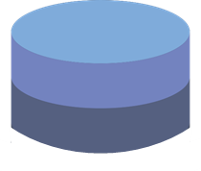



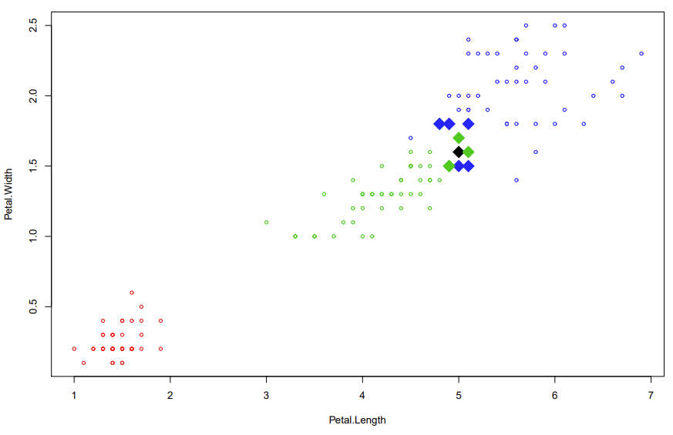

Synthèse du cours
Méthode KNN
Données d’entrainement
Jeu de données à ségréguer en deux parties
Données de test
Apprentissage supervisé
On prédit la caractéristique du point à partir de ses K voisins les plus proches
Attention aux données et au paramétrage !
Introduction au Machine Learning – Compte rendu d’apprentissage et de Travaux Pratiques

Slide 20
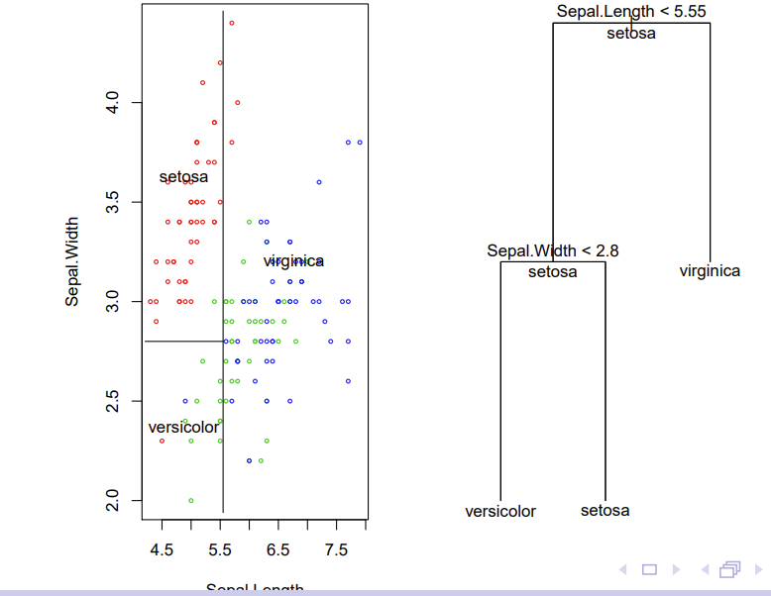
Synthèse du cours
Arbres de décision
Apprentissage supervisé (comme Knn)
Segmentation de l’espace en sous-espaces où l’entropie est minimale
Puis, à partir des caractéristiques de l’échantillon étudié, l’algorithme pourra prédire sa classe, en s’orientant grâce à l’arbre
Il est possible d’élaguer des branches de l’arbre pour éliminer les moins pertinentes et ainsi améliorer la précision de l’arbre
Introduction au Machine Learning – Compte rendu d’apprentissage et de Travaux Pratiques

Slide 21
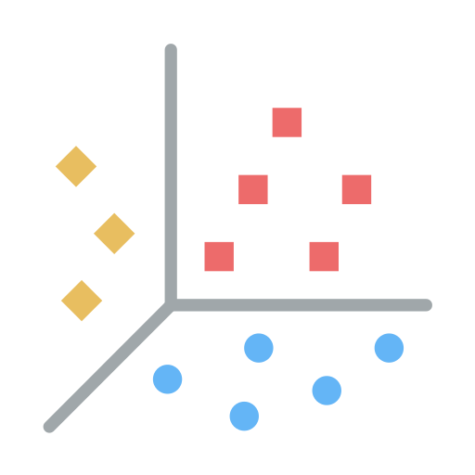
Synthèse du cours
Kmeans
Données d’entrainement
Apprentissage non supervisé
Jeu de données à ségréguer en deux parties
Données de test
Clustering déduit par le modèle
Introduction au Machine Learning – Compte rendu d’apprentissage et de Travaux Pratiques

Slide 22
Analyse des données (sources)
Introduction au Machine Learning – Compte rendu d’apprentissage et de Travaux Pratiques

Slide 23
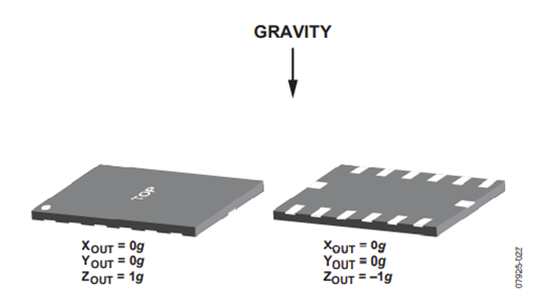
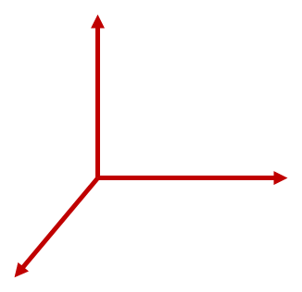
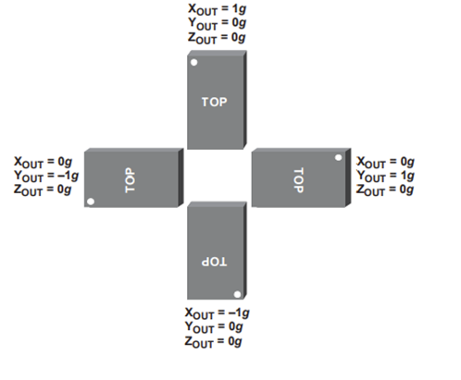

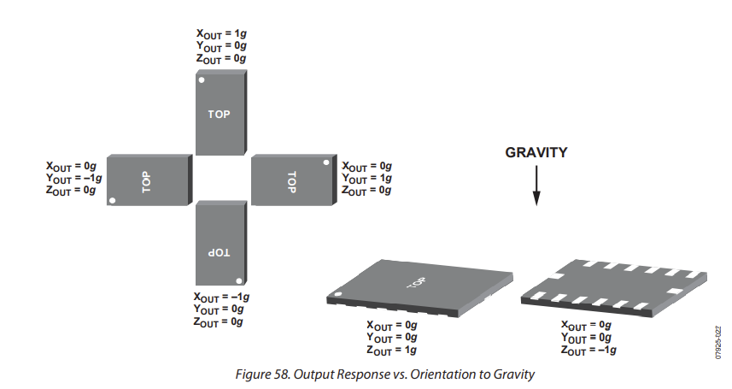



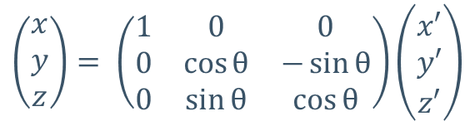

Analyse descriptive de notre ensemble de données
Calcul de l’angle Thêta pour corriger les valeurs
Un problème de repère ?
Repère terrestre
z
z’
z
z’(t)
y’(t)
$$\vec{γ}= \vec{z}=\vec{g}$$
Référentiel des données brutes (capteur)
θ
θ
y’
y
y
x
x
φ = 0
φ
x’(t)
x’
Working at a computer
$$\left(\begin{matrix}x \\ y \\ z\end{matrix}\right)= \left(\begin{matrix}1 & 0 & 0 \\ 0 & \cos{θ} & −\sin{θ} \\ 0 & \sin{θ} & \cos{θ}\end{matrix}\right)\left(\begin{matrix}x′ \\ y′ \\ z′\end{matrix}\right)$$
(1)
(1)+(2) ➔ $Θ$
$$z=\sqrt{{x^{′}}^{2}+{y^{′}}^{2}+z′²}=g$$
$$sympy$$
(2)
Introduction au Machine Learning – Compte rendu d’apprentissage et de Travaux Pratiques
Notes:
Valeurs obtenues : 2376.34245308962*sin (theta) + 2115.750035934694*cos (theta) = 3739.282653713049
Equation insoluble. Etrange ! Pas le temps de creuser davantage

Slide 24
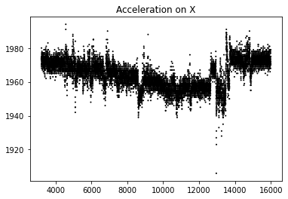
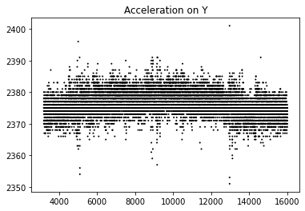



Analyse descriptive de notre ensemble de données
Calcul de l’angle Thêta pour corriger les valeurs
Isolation des valeurs d’accélération sur l’activité 1 (stable)
+- 2% d’erreur
$$\overline{x′}=1964,39 mg$$
$$\overline{y′}=2376,34 mg$$
$$\overline{z′}=2115,75 mg$$
$$3739,28= 2376,34 sin\left(\overline{θ}\right)+2115,75 cos(\overline{θ})$$

Slide 25
Analyse descriptive de notre ensemble de données
Analyse des données - Activités dynamiques très peu représentées
Les activités « statiques » sont représentées à + de 75%
Certaines données sont très peu représentées
Introduction au Machine Learning – Compte rendu d’apprentissage et de Travaux Pratiques
Notes:
Certaines données sont très peu représentées ➔ données asymétriques ➔ l’algorithme KNN risque de ne pas donner de résultats pertinents si on prend un K trop élevé : on aura toujours beaucoup de chances d’avoir majoritairement une activité 1 ou 7 ➔ Il faudrait par exemple mieux utiliser un algorithme KNN pondéré comme KNN à plus grande tolérance ou analyse des composantes du voisinage (source : https://www.youtube.com/watch?v=9pvbEP1eyNY)

Slide 26
Analyse descriptive de notre ensemble de données
Analyse des données brutes
 | Moyennes
Activité | Accélération x | Accélération y | Accélération z
1 | 1965 | 2373 | 2119
2 | 1892 | 2376 | 2067
3 | 1893 | 2383 | 2011
4 | 1884 | 2381 | 2051
5 | 1918 | 2373 | 2103
6 | 1888 | 2381 | 2031
7 | 1900 | 2383 | 2008
 | Ecart-types
Activité | Accélération x | Accélération y | Accélération z
1 | 28 | 22 | 24
2 | 33 | 50 | 49
3 | 20 | 24 | 33
4 | 45 | 88 | 49
5 | 49 | 89 | 76
6 | 46 | 79 | 59
7 | 20 | 9 | 39
Pour toutes les activités, c’est l’accélération en y (resp. x) qui est la plus (resp. moins) élevée
Les activités « statiques » (1, 3, 7) ont des accélérations anormalement élevées
Les activités « dynamiques » (2, 4, 5, 6) – les moins représentées - ont les écarts-types plus élevés
Introduction au Machine Learning – Compte rendu d’apprentissage et de Travaux Pratiques
Notes:
Accéléromètre non calibré
Ecart-type relativement faible
Le système de coordonnées (x, y, z) des données ne semble pas être aligné sur celui de la surface terrestre
Peut-être faudrait-il changer de base ? A comparer avec la méthode ACP?

Slide 27
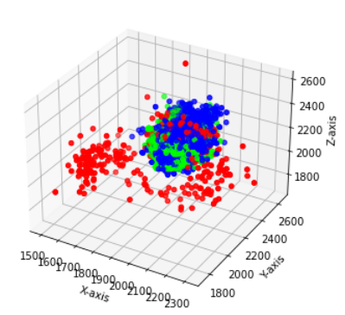
Analyse descriptive de notre ensemble de données
Analyse des données
 | Accélération x | Accélération y | Accélération z
Moyenne | 1910 | 2380 | 2041
Ecart-type | 41 | 42 | 60
Min | 1455 | 1697 | 1644
Max | 1935 | 2386 | 2101
Analyse statistique sur l’ensemble des accélérations, toutes activités confondues
Introduction au Machine Learning – Compte rendu d’apprentissage et de Travaux Pratiques
Notes:
Accéléromètre non calibré
Ecart-type relativement faible
Le système de coordonnées (x, y, z) des données ne semble pas être aligné sur celui de la surface terrestre
Peut-être faudrait-il changer de base avec la méthode ACP?

Slide 28
Analyse descriptive de notre ensemble de données
Preprocessing
 | Moyennes des accélérations
Activité | En x | En y | En z
1 | 1965 | 2373 | 2119
2 | 1892 | 2376 | 2067
3 | 1893 | 2383 | 2011
4 | 1884 | 2381 | 2051
5 | 1918 | 2373 | 2103
6 | 1888 | 2381 | 2031
7 | 1900 | 2383 | 2008
Introduction au Machine Learning – Compte rendu d’apprentissage et de Travaux Pratiques

Slide 29

Entraînement d’un modèle de ML avec KNN (snippets)
Introduction au Machine Learning – Compte rendu d’apprentissage et de Travaux Pratiques

Slide 30
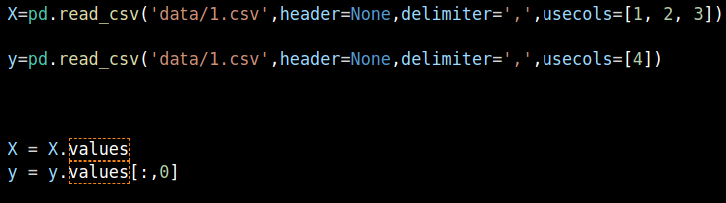
Entraînement d’un modèle de ML avec KNN (snippets)
Import des données via Pandas
Introduction au Machine Learning – Compte rendu d’apprentissage et de Travaux Pratiques

Slide 31
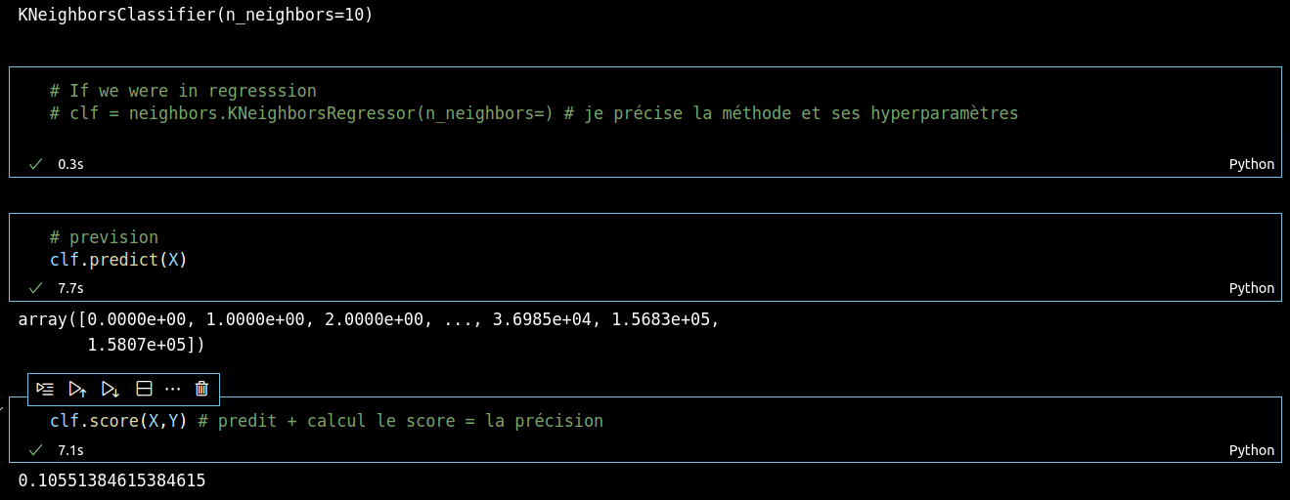
Entraînement d’un modèle de ML avec KNN (snippets)
Entraînement et test avec exactement les mêmes données
10% de précision ! C’est très faible ! Overfitting ?
Introduction au Machine Learning – Compte rendu d’apprentissage et de Travaux Pratiques

Slide 32
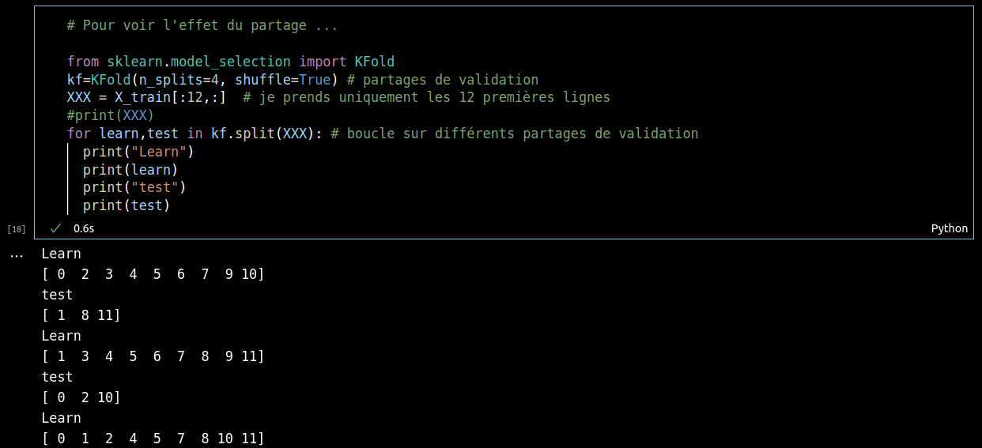
Entraînement d’un modèle de ML avec KNN (snippets)
Méthode KFold pour compléter les données manquantes
Introduction au Machine Learning – Compte rendu d’apprentissage et de Travaux Pratiques

Slide 33
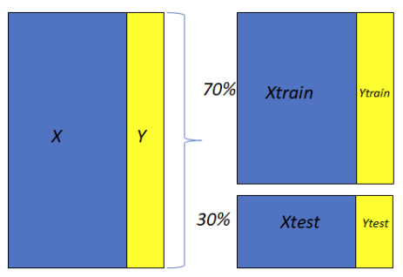
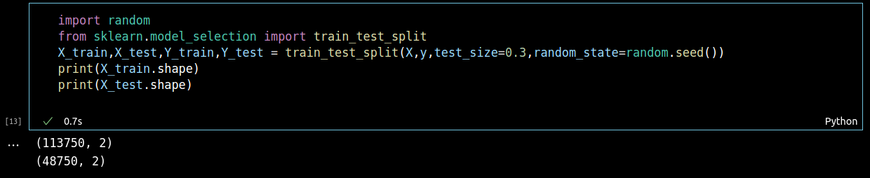
Entraînement d’un modèle de ML avec KNN (snippets)
Préparation des échantillons d’entraînement et de test
Jeu de données initial
Jeu de données ségrégué
On construit cet échantillon sur la base d’un nombre pseudo-aléatoire
70% / 30% classique
Introduction au Machine Learning – Compte rendu d’apprentissage et de Travaux Pratiques

Slide 34
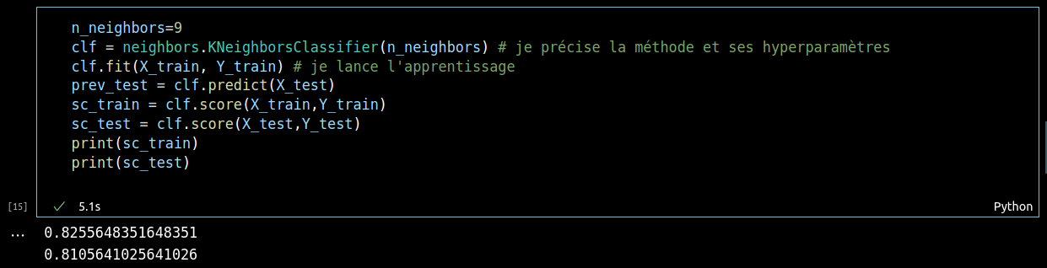
Entraînement d’un modèle de ML avec KNN (snippets)
Préparation des échantillons d’entraînement et de test
On entraîne notre modèle avec les données splittées en 70/30
Le score est intéressant, mais pas non plus imbattable…
Introduction au Machine Learning – Compte rendu d’apprentissage et de Travaux Pratiques

Slide 35
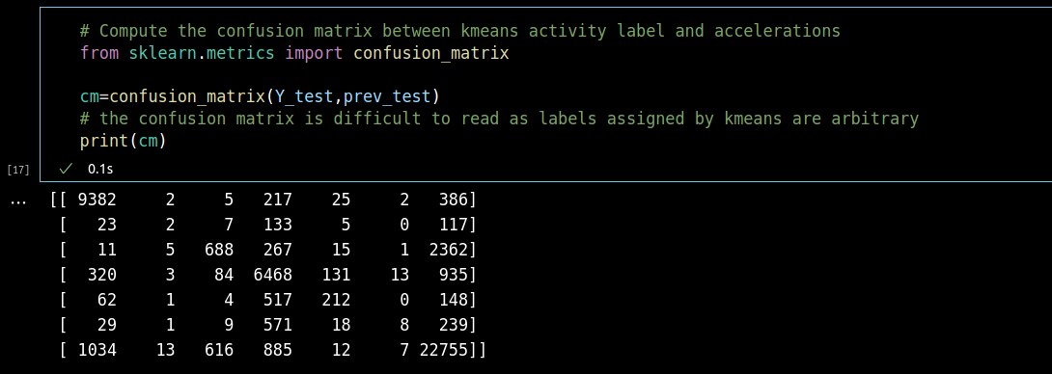
Entraînement d’un modèle de ML avec KNN (snippets)
Evaluation du modèle avec la matrice de confusion
1
2
Activités correctes
(réel correspond à ce qui a été prédit)
3
Activités réelles
4
5
6
Activités incorrectes
(réel correspond à autre chose que ce qui a été prédit)
7
1
2
3
4
5
6
7
Activités prédites par le modèle
Introduction au Machine Learning – Compte rendu d’apprentissage et de Travaux Pratiques

Slide 36
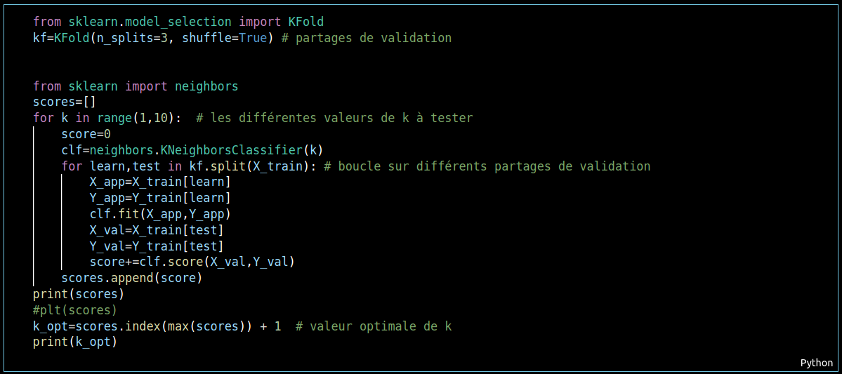
Entraînement d’un modèle de ML avec KNN (snippets)
Recherche de l’hyperparamètre K optimal
Recherche du meilleur hyperparamètre K
Index du score maximal
Score maximal
Introduction au Machine Learning – Compte rendu d’apprentissage et de Travaux Pratiques

Slide 37
Entraînement d’un modèle d’arbre de décisions
Introduction au Machine Learning – Compte rendu d’apprentissage et de Travaux Pratiques

Slide 38
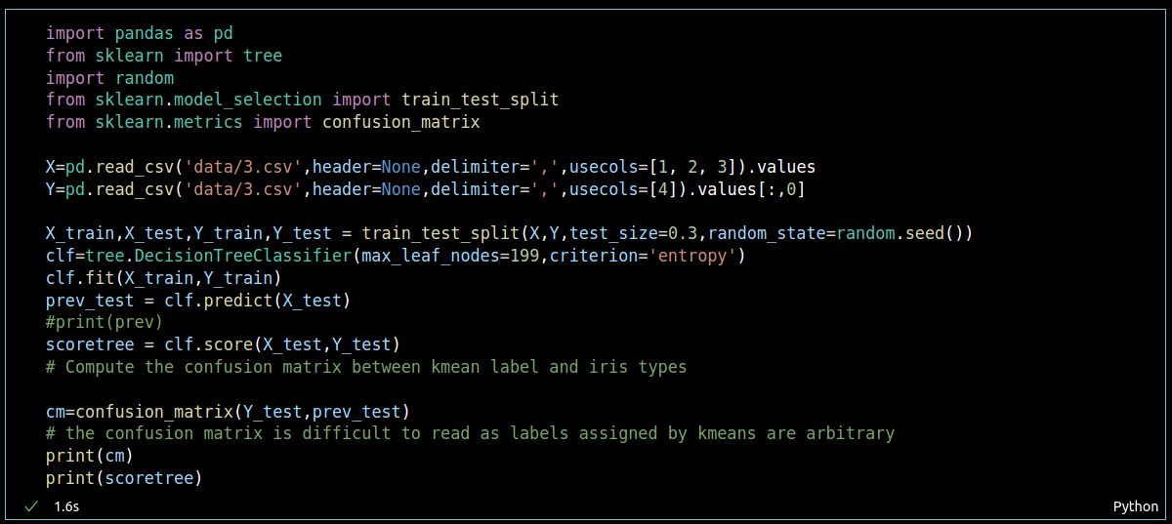
Construction d’un arbre de décisions classificateur (snippets)
Construction simple
Même chose qu’avec KNN
On peut construire notre DTC selon différents critères
On configure le nombre de feuilles maximal
(ici au doigt mouillé)
Même chose qu’avec KNN
Introduction au Machine Learning – Compte rendu d’apprentissage et de Travaux Pratiques

Slide 39
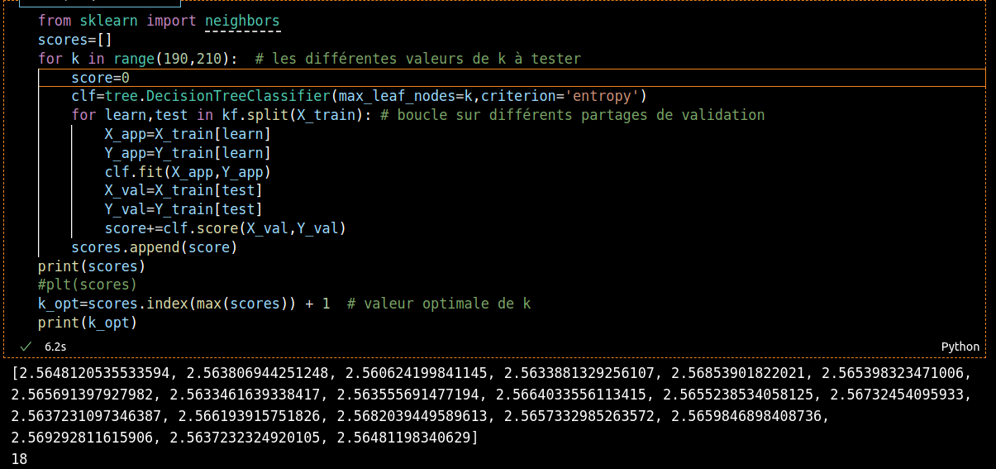
Construction d’un arbre de décisions (snippets)
Recherche de l’hyperparamètre K (nombre de feuilles) optimal
Le nombre de feuilles optimal vaut donc 190+18 = 208
Introduction au Machine Learning – Compte rendu d’apprentissage et de Travaux Pratiques

